Slide 1


المملكة العربية السعودية
وزارة التعليم
إدارة التعليم بالمخواة
مدرسة الأمير سلطان بناوان
أهلا وسهلا بكم
طلاب الصف الرابع الابتدائي
المادة: لغتي
الموضوع: المبتدأ والخبر
الاستاذ داود الشاووش

Slide 2
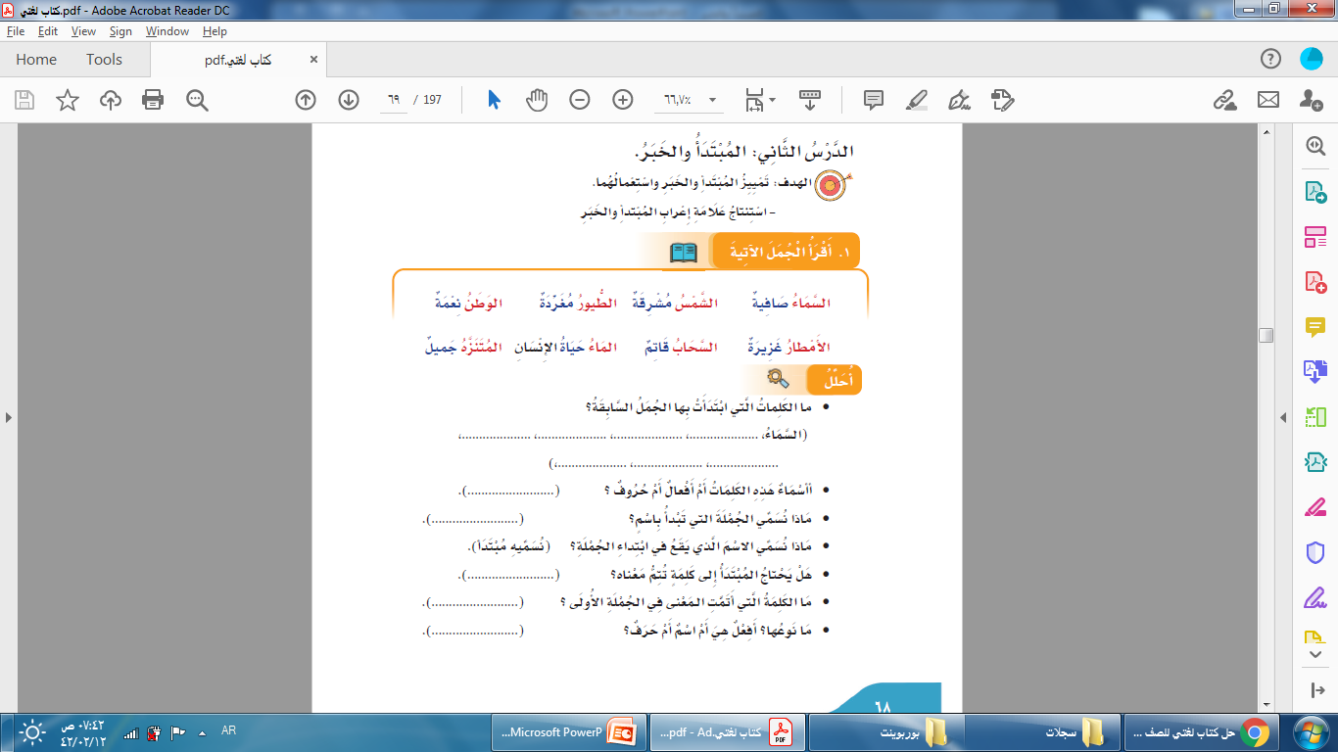
الأمطار
الوطن
الطيور
الشمس
المتنزه
الماء
السحاب
أسماء
جملة اسمية
نعم
صافية
اسم
صفحة 68

Slide 3
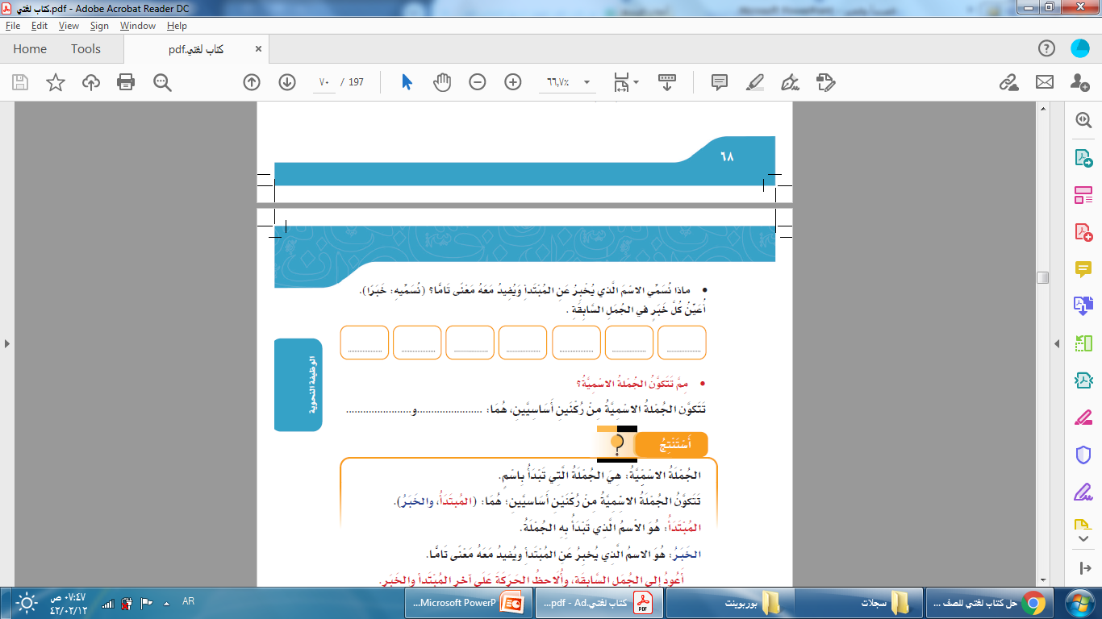
جميل
حياة
قاتم
غزيرة
نعمة
مغردة
مشرقة
الخبر
المبتدأ
صفحة 69

Slide 4
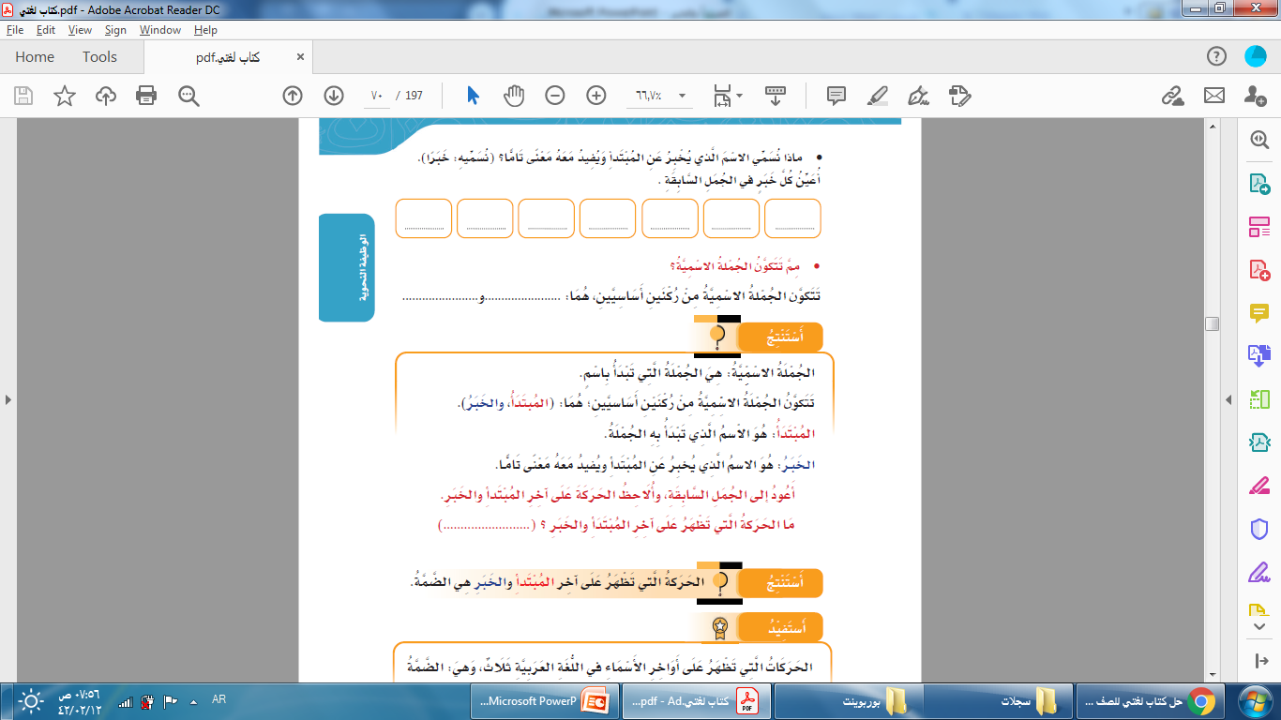
الضمة
صفحة 69

Slide 5
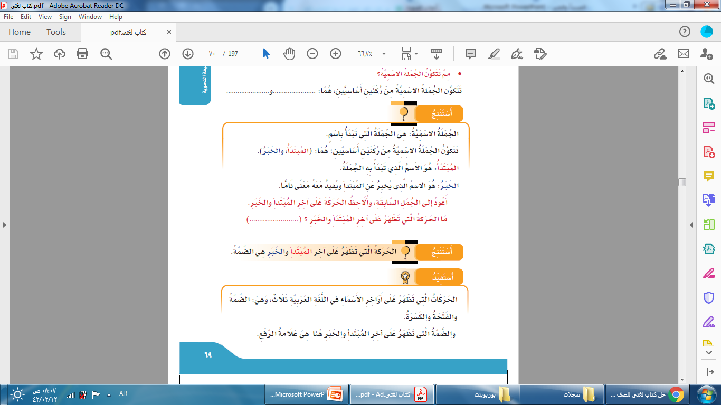
صفحة 69

Slide 6
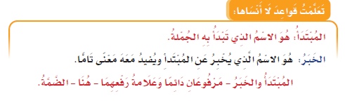

Slide 7
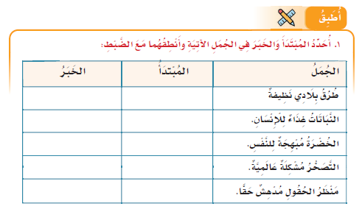
نظيفة
طرق
غذاء
النباتات
مبهجة
الخضرة
مشكلة
التصحر
مدهش
منظر
صفحة 70

Slide 8
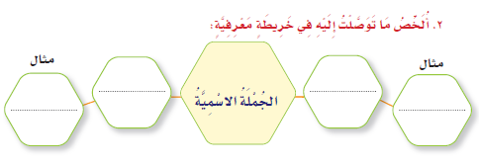
الخبر
المبتدأ
جميل
الكتاب
صفحة 70

Slide 9
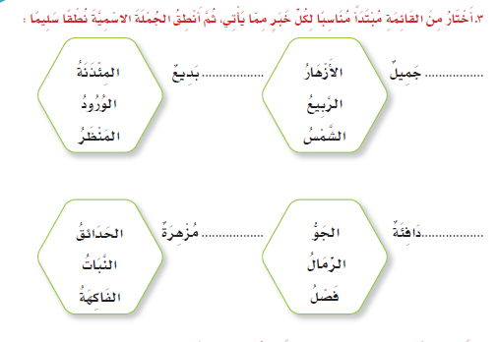
المنظر
الربيع
الحدائق
الرمال
صفحة 71

Slide 10
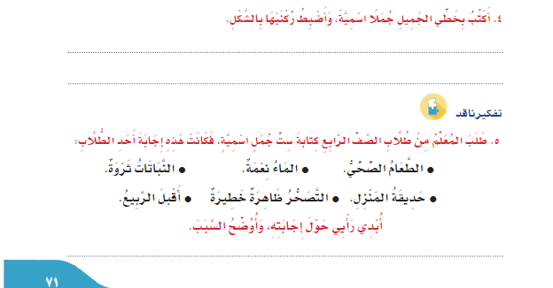
حديقةُ المنزل واسعةٌ
الخطُّ جميلٌ
الطالبُ متميزٌ
3
2
1
6
5
4
1- ليس فيها خبر.
4- ليس فيها خبر.
6- جملة فعلية وليست اسمية.
صفحة 71

Slide 11
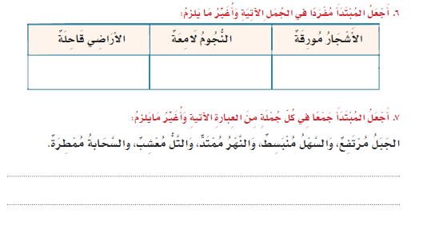
الأرض قاحلة
النجم لامع
الشجرة مورقة
السحب ممطرة
التلال معشبة
الأنهار ممتدة
السهول منبسطة
الجبال مرتفعة
صفحة 72

Slide 12
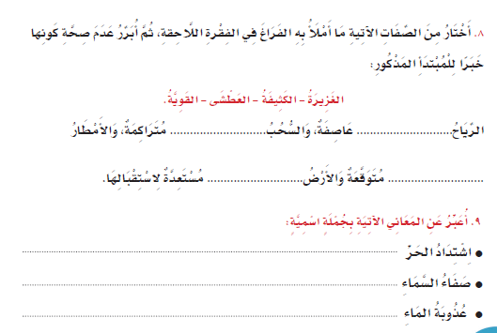
الكثيفة
القوية
العطشى
الغزيرة
الحرُّ مشتدٌ.
السماءُ صافيةٌ.
الماءُ عذبٌ.
صفحة 72

Slide 13
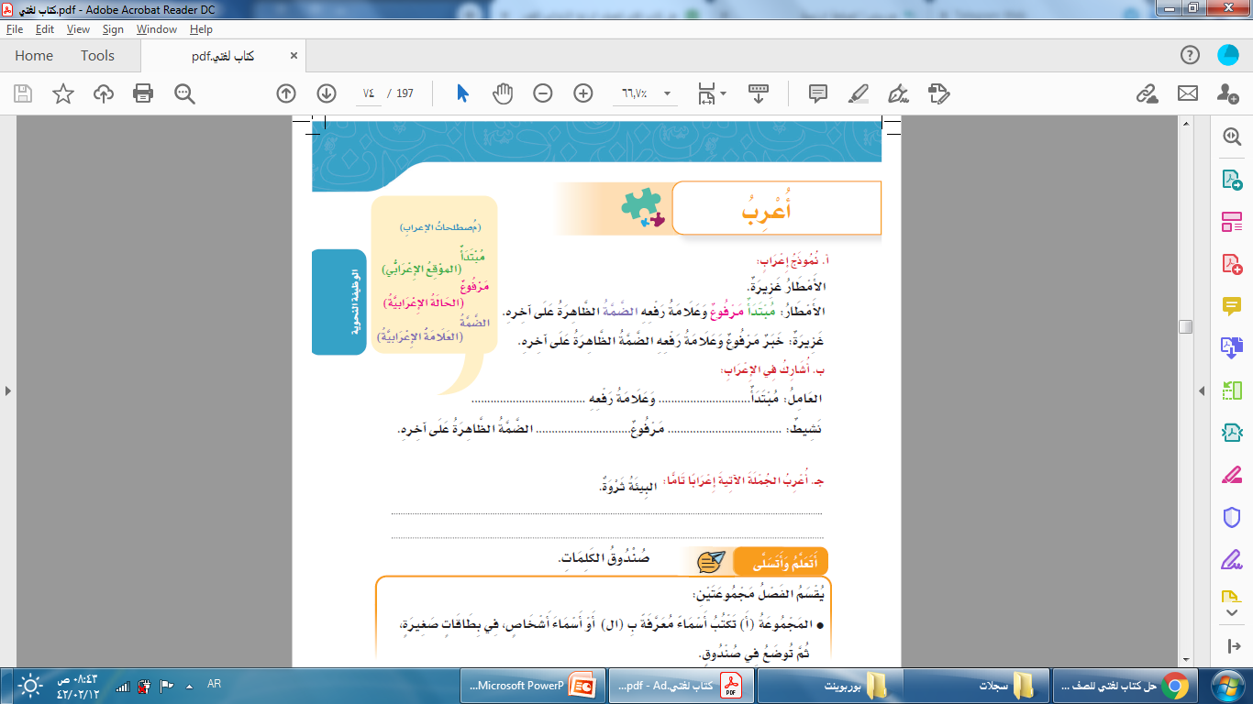
الضمة الظاهرة على آخره.
مرفوع
وعلامة رفعه
خبر
البيئة: مبتدأ مرفوع وعلامة رفعه الضمة الظاهرة على آخره.
ثروة: خبر مرفوع وعلامة رفعه الضمة الظاهرة على آخره.
صفحة 73

Slide 14
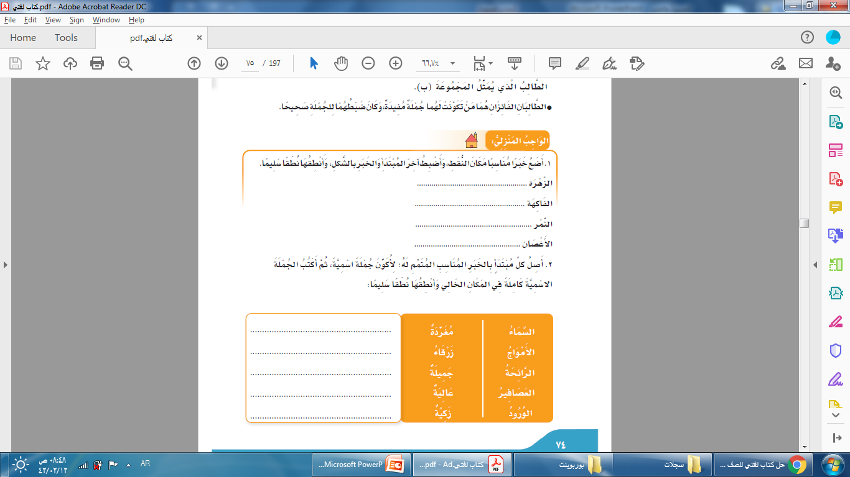
واجـــب
صفحة 74

Slide 15
الزهرة متفتحة
الفاكهة ناضجة
التمر مفيد
الأغصان قوية
السماء زرقاء
الأمواج عالية
الرائحة زكية
العصافير مغردة
الورود جمليلة
صفحة 74

Slide 16
نهاية الدرس

